Slide 1
Режими перегляду презентацій. Основні об’єкти презентації PowerPoint

Slide 2
Властивості об’єктів презентацій
Презентація складається з окремих слайдів, які являються основними об’єктами презентацій і можуть містити інші об’єкти: надпис, зображення, гіперпосилання .
Кожен з цих об’єктів має свої властивості:
Об’єкт Властивості об’єкта
Тип, розміри, порядковий
Слайд номер, орієнтація, тло,
кольорова схема

Slide 3
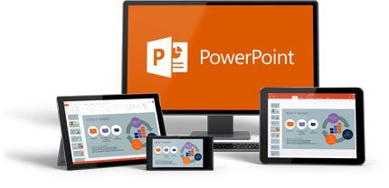
Властивості об’єктів презентацій
Об’єкт Властивості об’єкта
Шрифт, розмір, колір,
Напис накреслення,
інтервали, розміщення на
слайді, ефекти анімації
Вид, розмір, кольори, стилі
Малюнок оформлення, положення,
ефекти анімації
Тип об’єкта, на який
Гіперпосилання посилається, його
розміщення

Slide 4
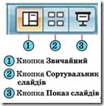
Режими перегляду презентацій
Кнопки перемикання режимів перегляду:
1) Звичайний режим використовується під час створення, редагування і форматування слайдів презентації;
2) у режимі Сортувальник виводяться ескізи слайдів, що дає можливість оцінити цілісність презентації, змінити порядок слайдів чи додати нові;
3) вибір кнопки Показ слайдів
призводить до демонстрації
презентації, починаючи з
поточного слайду.

Slide 5
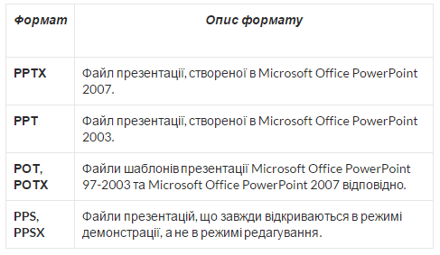
Формати файлів створених, за допомогою PowerPoint
Приклад: Реферат.pptx Сидорчук.ppt

